Slide 1

Návrh distribučního skladu pro podnik Viscofan CZ
Vysoká škola technická a ekonomická
v Českých Budějovicích
Autor bakalářské práce: Radek Ludvík
Vedoucí bakalářské práce: Ing. Mária Chovancová
Oponent bakalářské práce: Ing. Pavla Lejsková, Ph.D.
České Budějovice, červen 2018

Slide 2
Motivace a důvod řešení problému
Pracovní poměr ve firmě VISCOFAN CZ
Od roku 2009 vedoucí distribučního skladu
Reálný projekt

Slide 3
Cíl práce
Cílem bakalářské práce je návrh distribučního skladu podniku Viscofan CZ s.r.o. sídlící v Českých Budějovicích. Součástí návrhu je vhodný výběr lokality pro distribuční sklad a také návrh systému skladování, návrh manipulační techniky a prostorové uspořádaní skladu.

Slide 4

Charakteristika podniku
Charakteristika podniku
Charakteristika skladu
Činnosti skladu

Slide 5
Výzkumné otázky
Výstavba nového distribučního centra
Výběr vhodné lokality
Technologie pro skladování
Kapacita skladu, layout skladu
Ekonomické vyhodnocení investice

Slide 6
Použité metody
Informace o procesu
Schůzky s týmem logistiky Viscofan CZ
Schůzky s externími dodavateli
Brainstorming s pracovníky distribučního skladu

Slide 7
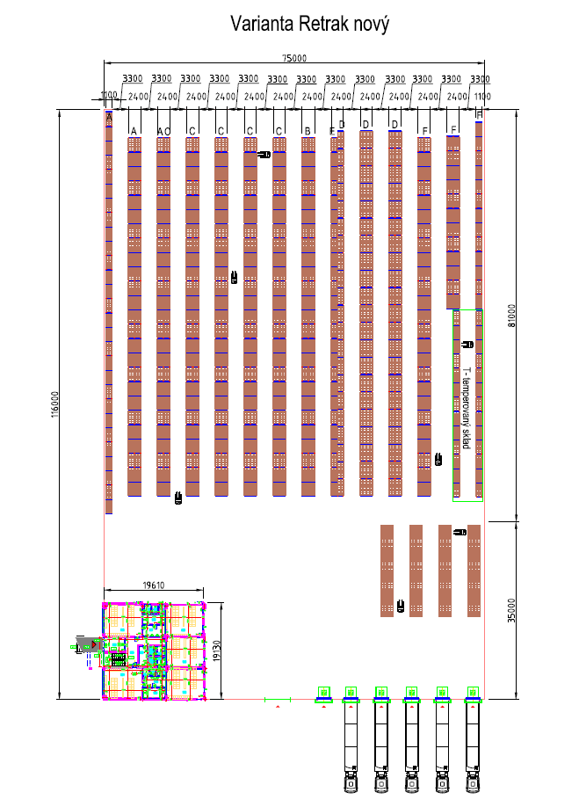
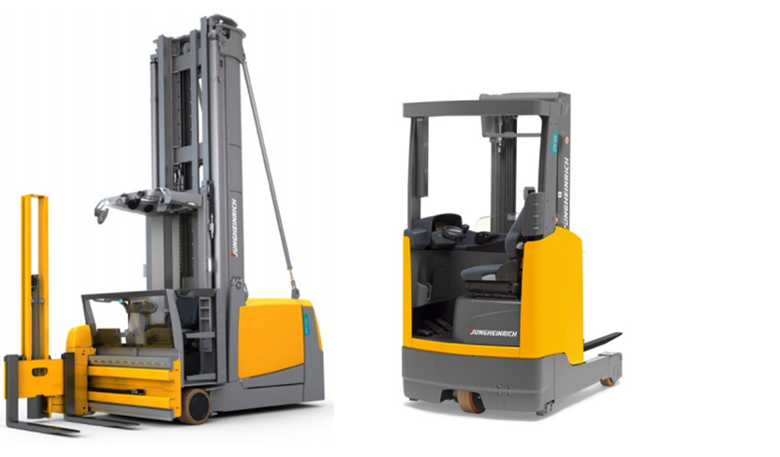
Dosažené výsledky
Vybraná lokalita pro výstavbu
Technologie skladování
Požadovaná skladová kapacita, layout skladu

Slide 8
Závěrečné shrnutí
Bakalářská práce vyřešila nejdůležitější body k návrhu nového distribučního centra

Slide 9
Otázky vedoucího práce
Bude realizováno vámi navrhované opatření?

Slide 10
Otázky oponenta
Bude Vámi navrhované řešení aplikováno v praxi?
Náklady na výstavbu distribučního centra
Náklad | Částka
Pozemek 1600m² | 44 MIO CZK
Cena skladu | 209 MIO CZK
Celkové náklady | 253 MIO CZK

Slide 11
Děkuji za pozornost

